Slide 1
Zákon o BIM a Stav implementace aktualizované koncepce BIM
LUHAČOVICE 2025
Mgr. Filip Žežulka
JUDr. Michal Svatoň

Slide 2
Proces přijetí zákona
Poslanecká sněmovna PČR
předložení v 11/2024 – tisk 851
1. čtení (17. 12. 2024 na 123. schůzi)
2. čtení (29. 5. 2025 na 140 schůzi - návrh zákona prošel podrobnou rozpravou), na plénu předloženo celkem 9 pozměňovacích návrhů (PN), jeden PN předložen na jednání gesčního výboru (HV)
3. čtení (27. června 2025 na 146. schůzi) – schváleno ve znění předložených/schválených PN
Senát PČR
Tisk 164 – schváleno 23. července 2025 na 13. schůzi Senátu
Prezident
21. 8. 2025 prezident zákon podepsal,
Zákon byl zveřejněn ve Sbírce zákonů pod číslem 330/2025 Sb., Zákon o správě informací o stavbě a vystavěném prostředí a o změně některých dalších zákonů, dne 9. září 2025

Slide 3
Předmět, účel a definice
Předmět
upravit práva a povinnosti při správě informací o stavbě a o vystavěném prostředí.
Účel
vytvoření informační základny pro hospodárnou a účelnou přípravu, provádění, údržbu, užívání, provádění změn a odstraňování stavby a pro hospodárnou a účelnou správu a rozvoj vystavěného prostředí
stanovení jednotných standardů a postupů pro vytváření informačního modelu stavby a pro vytváření informačního modelu vystavěného prostředí (aby byla data o stavbě důvěryhodná, aktuální a bylo je možné sdílet)
Informační modely jsou digitálními reprezentacemi konkrétních charakteristik stavby, či vystavěného území (zahrnují nejen samotný model, ale také textové informace).
Datový standard stavby specifikuje požadavky na data, která budou ve standardizovaném formátu sdílena a uchovávána ve společném datovém prostředí [§ 1 a 2].

Slide 4
Struktura návrhu zákona
Úvodní ustanovení (předmět a účel zákona, vymezení pojmů)
Informační model stavby (povinné osoby, povinnost pořídit informační model stavby, výjimky z jeho pořizování, obsah informačního modelu stavby, informační kontejner, datový standard stavby, společné datové prostředí, kompetence MPO)
Informační model vystavěného prostředí (základní model, jeho doplněk, vedení údajů důležitých z hlediska obrany státu a bezpečnosti, přístup k obsahu informačního modelu vystavěného prostředí)
Přestupky
Zmocňovací a přechodná ustanovení (MPO, ČÚZK)
Změny souvisejících předpisů (změna zákona o technických požadavcích na výrobky)
Účinnost - 1. 1. 2027 zákon jako celek 1. 1. 2027 (účinnost zákona je stanovena jako dělená)
- 1. 1. 2030 část první, hlava III (vystavěné prostředí),
- 1. 1. 2032 § 7 odst. 2 písm. e) a § 7 odst. 3 (informační kontejner pro účel převzetí, užívání a údržby stavby nabyté jinak než výstavbou, informační kontejner skutečného stavu stavby).

Slide 5
Povinné osoby
Česká republika, která ji plní prostřednictvím organizační složky státu,
státní příspěvková organizace,
státní podnik,
státní organizace,
vyšší územní samosprávný celek ke stavbám v jeho vlastnictví,
příspěvková organizace zřízená vyšším územně samosprávným celkem,
jiná právnická osoba podle § 4 odst. 1 písm. e) zákona o zadávání veřejných zakázek, s výjimkou
právnické osoby, kterou převážně financuje, může v ní uplatňovat rozhodující vliv nebo jmenuje nebo volí více než polovinu členů v jejím statutárním nebo kontrolním orgánu obec,
právnické osoby, která zadává sektorové veřejné zakázky podle § 151 zákona o zadávání veřejných zakázek.

Slide 6
Vznik povinnosti používat metodu BIM
Povinnost pořídit informační model stavby se týká
pouze stavby zapisované do katastru nemovitostí nebo do digitální technické mapy kraje,
pokud její pořizovací cena nebo předpokládaná hodnota přesahuje finanční limit pro nadlimitní veřejnou zakázku na stavební práce podle zákona o zadávání veřejných zakázek a
Povinné osobě vznikla povinnost pořídit vybranou sadu informací podle § 7.
Informační model stavby se pořizuje a udržuje ve společném datovém prostředí, pokud není stanoveno jinak.
Povinnost udržovat informační model stavby tak, aby obsahoval aktuální informace alespoň o stavebně-technickém a požárně –bezpečnostním řešení stavby a informace vyplývající z požadavků kladených na stavbu, její užívání nebo údržbu.
Výjimka
majetek povinné osoby nacházející se v zahraničí,
stavba, k níž vykonává působnost stavebního úřadu Ministerstvo obrany, Ministerstvo vnitra nebo Ministerstvo spravedlnosti,

Slide 7
Novely dalších předpisů přijaté PSP ČR
Zákon o technických požadavcích na výrobky (zabezpečení tvorby datového standardu stavby)
Zákon o zeměměřictví (přístup do DTM)
Zákon o drahách
Zákon o pozemních komunikacích
Zákon o hospodaření energií
Energetický zákon
Zákon o správních poplatcích
Stavební zákon
Zákon o podporovaných zdrojích energie
Zákon o elektronických komunikacích

Slide 8
Struktura návrhu vyhlášky/DSS
Předmět úpravy/Vymezení pojmů
Podrobnosti obsahu a pravidla pro tvorbu informačního modelu stavby (K § 6 odst. 4 zákona)
Obsah, rozsah a struktura datové části informačního kontejneru pro jednotlivé účely (K § 7 odst. 5 zákona)
Požadavky na obsah a tvorbu datového standardu stavby (K § 8 odst. 1 zákona)
Podrobné požadavky na společné datové prostředí (K § 9 odst. 4 zákona)
Datový standard staveb
Datový standard zveřejňuje Úřad pro technickou normalizaci, metrologii a státní zkušebnictví na internetových stránkách.
Tvorbu, správu a rozvoj datového standardu stavby zajišťuje Úřad pro technickou normalizaci, metrologii a státní zkušebnictví.
Pro stavby dálnic, silnic, místních komunikací a veřejně přístupných účelových komunikací, stavby drah a civilní letecké stavby zajišťuje tvorbu a rozvoj datového standardu stavby Ministerstvo dopravy.

Slide 9
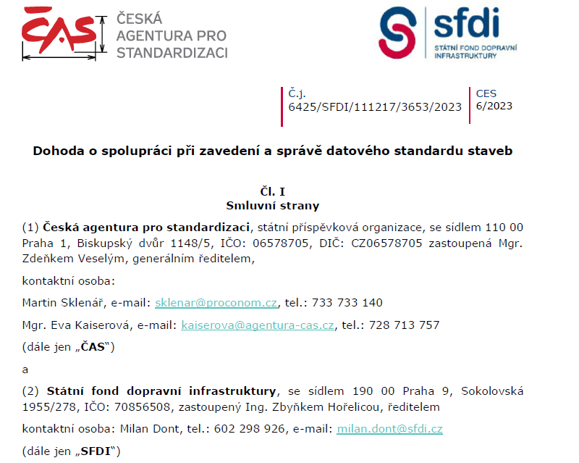
Spolupráce mezi SFDI a ČAS – BIM v oblasti dopravních staveb
Na základě zákona 330/2025 Sb, §8 je v odstavcích 1 a 2 specifikováno následující
  ÚNMZ zajišťuje tvorbu, správu a rozvoj datového standardu (vycházejícího z jednotného datového slovníku stavebnictví)
  MD zajišťuje tvorbu a rozvoj datového standardu(vycházejícího z jednotného datového slovníku stavebnictví) pro stavby §333 odst. 2 stavebního zákona
  Z výše uvedeného vyplývá, že zajištění struktury dat v rámci jednotného datového slovníku stavebnictví zajišťuje ÚNMZ prostřednictvím ČAS, kdy MD prostřednictvím SFDI dodává oborově specifický obsah.
  Pro zajištění spolupráce při plnění úkolů vyplývajících ze zákona bylo vytvořeno a podepsáno memorandum o spolupráci

Slide 10
Praktická realizace spolupráce mezi SFDI a ČAS – BIM v oblasti dopravních staveb
Spolupráce je realizována v následujících činnostech:
  Zapracovávání DS SFDI v6.1 do struktury DSS při zachování věcného obsahu
  Debatách o budoucím směřování rozvoje DS SFDI v7
  Debatách o možných budoucích podobách standardu grafických informací
Uvedené činnosti probíhají v pracovní skupině tvořené zástupci SFDI, ŘSD, SŽ a zástupců z řady tvůrců věcného obsahu DS SFDI v6.1

Slide 11
Základní předpoklady pro zapracování DS SFDI v6.1 do jednotného DSS
Datový slovník
Databáze národních jedinečných požadavků na informace
Znalostní databáze propojující jednotlivé obory stavebnictví
VS
Datový standard
Filtrovaný výstup z datového slovníku pro konkrétní projekt
Vytvořené datové standardy jsou publikovány např. v podobě IDS a předávány jako součást dokumentace k projektům
Sestavování výstupů je na základě úrovně informačních potřeb – účel, aktér, milník, klasifikační kontext
Každý projekt je jedinečný a má možnost mít svůj datový standard
Datový standard je poskládán z databáze národních požadavků na informace – národního datového slovníku

Slide 12
Souhrnný postup pro práci s informačními požadavky napříč obory stavebnictví
Datový slovník (převážně statický - verzování)
Datový standard (příloha BIM protokolu – dynamická projektově specifická)
BIM protokol (převážně statický - verzování)
Smluvní dokumentace (statická)
Výroba (plnění smluv – projekce/realizace, atp.)
Datový slovník – souhrnný zdroj národních požadavků na informace napříč stavebnictvím
Datový standard – projektově specifické požadavky na informace sestavené dle úrovně informačních potřeb a klasifikačního kontextu (účel, aktér, milník, výskyt dle parametrům klasifikace)
BIM protokol a jeho přílohy – jednou z příloh je i pro specifický projekt vytvořený specifický datový standard výběrem z datového slovníku (výběry jsou na základě potřeb investorských organizací, provozovatelů, atp.)
Smluvní dokumentace – podklad vytvářený na základě jiných dokumentů (např. FIDIC, atp.) jehož přílohami je mimo jiné BIM protokol se svými přílohami
Výroba – z pohledu práce s informacemi je místo vzniku informací a řídí se výše uvedenými dokumenty

Slide 13
Sjednocení požadavků na informace mezi pozemním stavitelstvím a liniovými stavbami
Výchozí předpoklady
Memorandum o spolupráci ČAS – SFDI
Textové znění návrhu „zákona o BIM“
Volná parafráze obsahu zmíněných dokumentů „SFDI zajišťuje obsah, ČAS zajišťuje publikaci“
  „SFDI zajišťuje obsah“ – myšleno, SFDI koordinuje sběr požadavků na informace v rámci oboru
  „ČAS zajišťuje publikaci“ – myšleno, ČAS zajišťuje totožnou strukturu požadavků na informace napříč obory pro jednotnou publikaci obsahu
Potřebné kroky – ke každému kroku jsou dodány příklady jak bylo v rámci ČAS uvažováno
1. krok „odstranění duplicit“ – specifikace úrovně informačních potřeb
2. krok „konsolidace“ – debata nad mírou konsolidace s pozemními stavbami
3. krok „IFC“ – zapracování datového modelu IFC ve všech oblastech IfcSpatialElement,IfcRelations, IfcPropertySets, IfcProperties

Slide 14
Postup zapracování obsahu DS SFDI do jednotného DSS
Aktuální stav prací směřuje k naplnění věcného obsahu DS SFDI do jednotného DSS na přelom 10/11 – 2025
Další práce směřují k aplikaci RDS, mapování IFC a průběžným kontrolám a porovnání s obsahem DSS zaměřeným na pozemní stavby

Slide 15

Děkuji za pozornost
Mgr. Filip Žežulka
ředitel odboru
odbor stavebnictví a stavebních hmot
Sekce hospodářství
T +420 224 853 357
Filip.zezulka@mpo.gov.cz

